Slide 1
КОММЕРЧЕСКОЕ ПРЕДЛОЖЕНИЕ

Slide 2
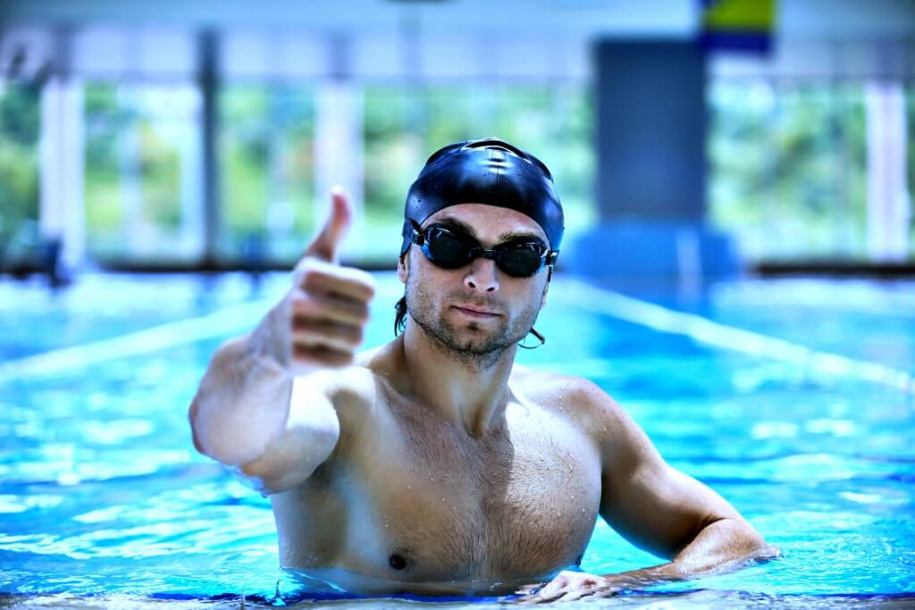
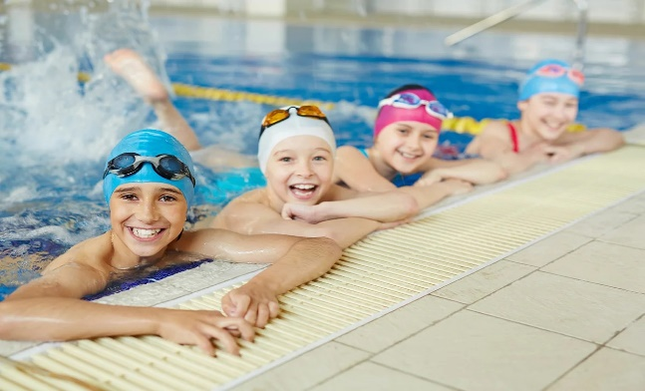
ООО «РУЧНАЯ АКУЛА» ПРЕДЛАГАЕТ ГОДОВЫЕ АБОНЕМЕНТЫ В ГРУППЫ ОБУЧЕНИЯ ПЛАВАНИЮ С ТРЕНЕРОМ И В ГРУППЫ СВОБОДНОГО ПЛАВАНИЯ ДЛЯ ВАШИХ СОТРУДНИКОВ И ДЕТЕЙ ВАШИХ СОТРУДНИКОВ НА 2023 ГОД.

Slide 3
УНИКАЛЬНОСТЬ НАШЕГО ПРЕДЛОЖЕНИЯ:
ЭКОНОМИЯ – ПРОПУЩЕННЫЕ ЗАНЯТИЯ НЕ СГОРАЮТ, А ПЕРЕНОСЯТСЯ (ДАЖЕ НА СЛЕДУЮЩИЙ СЕЗОН);
АБОНЕМЕНТЫ НЕ ИМЕННЫЕ И МОГУТ ПЕРЕДАВАТЬСЯ ДРУГИМ СОТРУДНИКАМ ПРЕДПРИЯТИЯ ИЛИ РОДСТВЕННИКАМ ПО ВАШЕМУ УСМОТРЕНИЮ;
ДОСТУПНОСТЬ – ДЕЙСТВУЮЩИЕ ФИЛИАЛЫ В КАЛИНИНСКОМ, ОКТЯБРЬСКОМ, КИРОВСКОМ РАЙОНАХ ГОРОДА УФЫ;
ВОЗМОЖНОСТЬ ОТКРЫТИЯ ФИЛИАЛОВ ДЛЯ ВАШИХ СОТРУДНИКОВ И ДЕТЕЙ ВАШИХ СОТРУДНИКОВ В ЛЮБОМ РАЙОНЕ ГОРОДА УФЫ;

Slide 4
ПРАЙС (ЦЕНА ЗА 1 ЗАНЯТИЕ)
СВОБОДНОЕ ПЛАВАНИЕ ДЛЯ ВЗРОСЛЫХ 200 рублей
СВОБОДНОЕ ПЛАВАНИЕ ДЛЯ ДЕТЕЙ 150 рублей
ГРУППОВОЕ ЗАНЯТИЕ С ТРЕНЕРОМ ДЛЯ ВЗРОСЛЫХ 400 рублей
ИНДИВИДУАЛЬНОЕ ЗАНЯТИЕ С ТРЕНЕРОМ ДЛЯ ВЗРОСЛЫХ 800 рублей
ГРУППОВОЕ ЗАНЯТИЕ С ТРЕНЕРОМ ДЛЯ ДЕТЕЙ 300 рублей
ИНДИВИДУАЛЬНОЕ ЗАНЯТИЕ С ТРЕНЕРОМ ДЛЯ ДЕТЕЙ 600 рублей

Slide 5
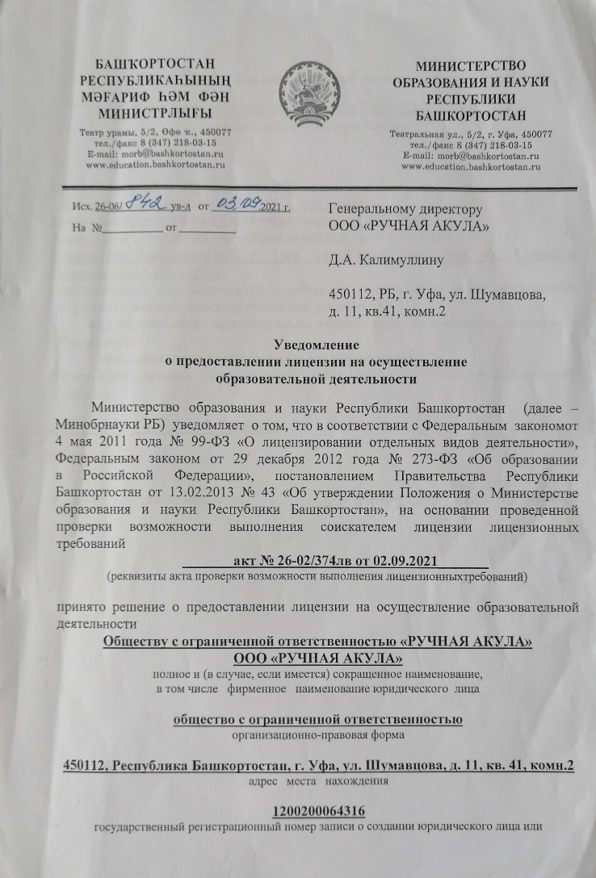
ТОВАРНЫЙ ЗНАК И ОБРАЗОВАТЕЛЬНАЯ ЛИЦЕНЗИЯ

Slide 6
НАШИ КОНТАКТЫ
8 987 490 23 87 - WHATS APP
8 919 608 38 99 - TELEGRAMМ
AKULA-SHARK77@MAIL.RU - ПОЧТА
SHARKHAND.RU - САЙТ

